Slide 1


Trường Tiểu học Thạch Bàn A
ĐỊA LÝ 4
GV: Lê Thị Thu Hương

Slide 2

Ôn bài cũ :
Xem lược đồ và cho biết Hải Phòng tiếp giáp với những tỉnh nào?

Slide 3
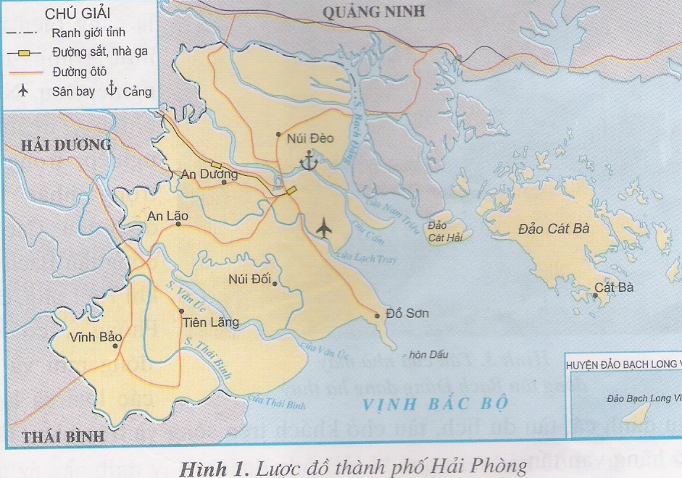

Slide 4
Hải Phòng nằm ở đâu và có những đặc điểm gì ?

Slide 5


Đồng bằng Nam Bộ

Slide 6


Hoạt động 1
Đồng bằng lớn nhất của nước ta.

Slide 7


THẢO LUẬN NHÓM 4 EM CÁC NỘI DUNG SAU:
1. Đồng bằng Nam Bộ nằm ở phía nào của nước ta? Do phù sa của các sông nào bồi đắp?
2. Em hãy chỉ vị trí của đồng bằng Nam Bộ, Đồng Tháp Mười, Kiên Giang, Cà Mau.
3. Dựa vào lược đồ tự nhiên Bắc Bộ và lược đồ tự nhiên Nam Bộ em hãy so sánh diện tích đồng bằng Bắc Bộ và đồng bằng Nam Bộ.
4. Phần Tây Nam Bộ có nhiều vùng như thế nào? Ngoài đất phù sa màu mỡ, đồng bằng Nam Bộ còn có các loại đất nào cần phải cải tạo?

Slide 8
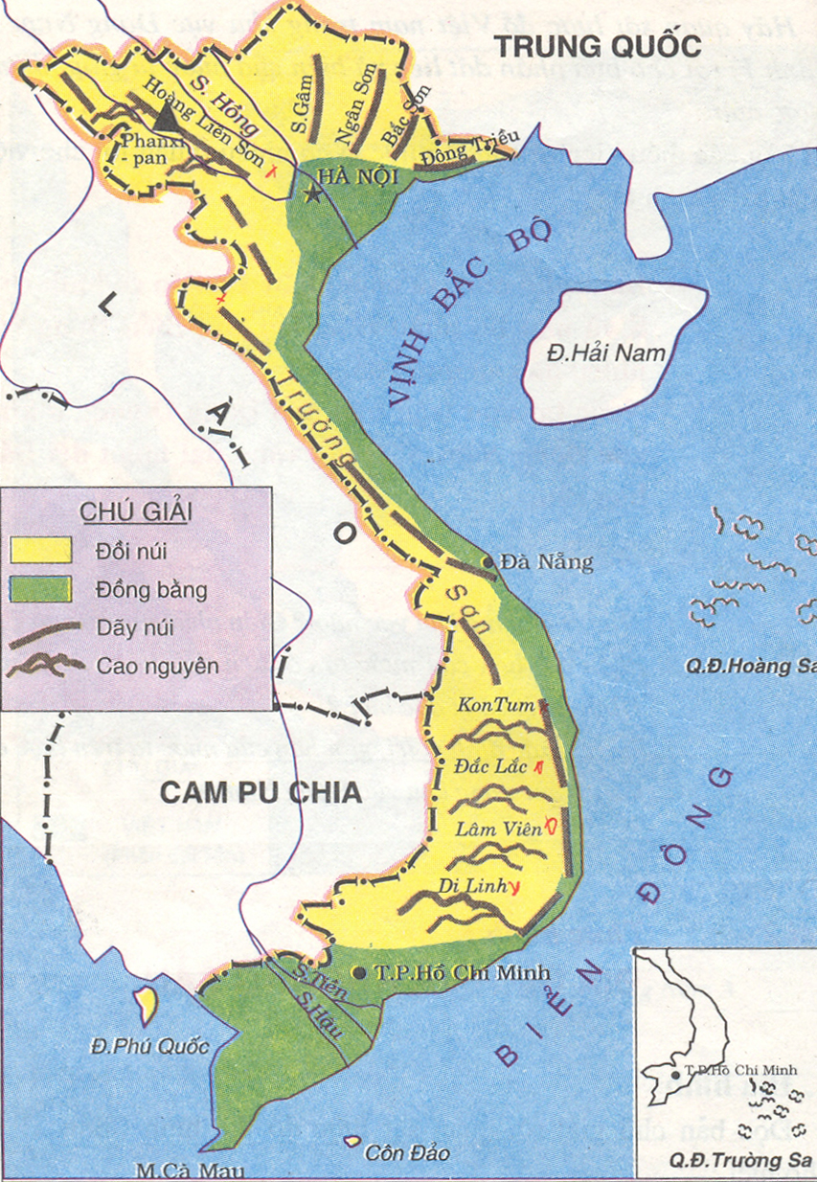
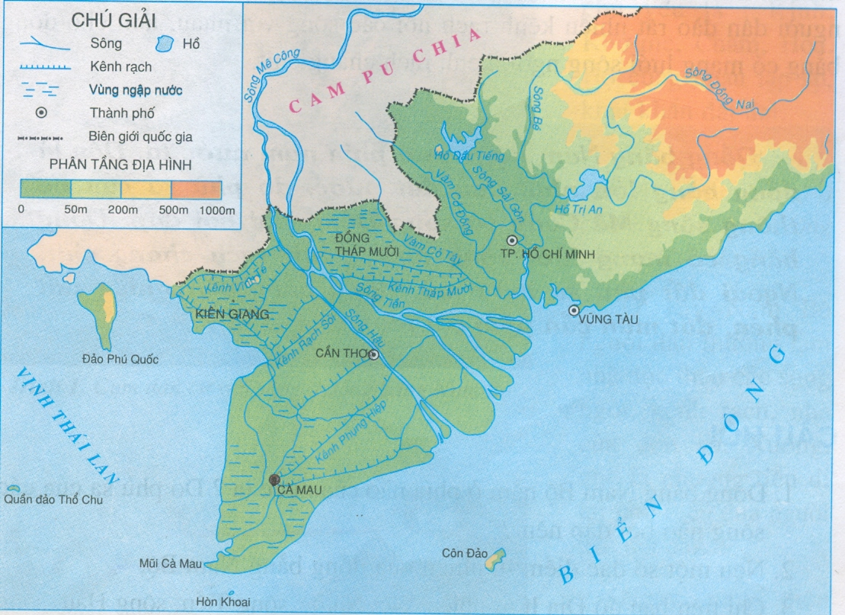
Lược đồ tự nhiên đồng bằng Nam Bộ
Đồng bằng Nam Bộ nằm ở phía nam của nước ta.
Em hãy quan sát hai lược đồ và cho biết đồng bằng Nam Bộ nằm ở phía nào của nước ta?
Lược đồ tự nhiên Việt Nam

Slide 9
Em hãy chỉ vị trí của
đồng bằng Nam Bộ,
Đồng Tháp Mười,
Kiên Giang, Cà Mau
trên lược đồ
tự nhiên Việt Nam.
Đồng
Tháp Mười
KIÊN GIANG
CÀ MAU

Slide 10


Sông Mê Công
Sông Đồng Nai
Đồng bằng Nam Bộ do phù sa của hệ thống sông Mê Công và sông Đồng Nai bồi đắp.
Đồng bằng Nam Bộ do phù sa của các sông nào bồi đắp?

Slide 11

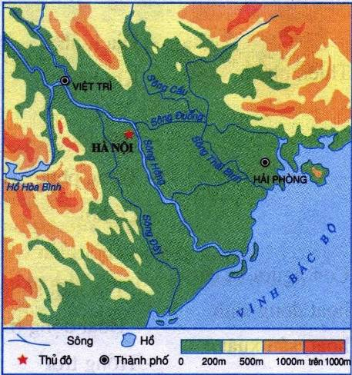
Diện tích rộng khoảng 75 000km²
Diện tích rộng khoảng 15 000km²
Lược đồ tự nhiên đồng bằng Bắc Bộ
Lược đồ tự nhiên đồng bằng Nam Bộ
Diện tích đồng bằng Nam Bộ gấp hơn ba lần đồng bằng Bắc Bộ. Đồng bằng Nam Bộ là đồng bằng lớn nhất cả nước.
Dựa vào hai lược đồ trên, em hãy so sánh diện tích đồng bằng Nam Bộ và diện tích đồng bằng Bắc Bộ.

Slide 12

Đồng bằng Nam Bộ
Nằm ở phía nào của
nước ta?
Phía nam của nước ta.
Do phù sa của các sông
nào bồi đắp nên?
Là đồng bằng có diện
tích như thế nào?
Do phù sa của hệ thống
sông Mê Công và sông Đồng
Nai bồi đắp.
Đây là đồng bằng lớn nhất
của cả nước.
Phần Tây Nam Bộ có
nhiều vùng như thế nào?
Ngoài đất phù sa màu
mỡ, đồng bằng còn có các
loại đất nào cần phải
cải tạo?
Phần Tây Nam Bộ có
nhiều vùng trũng dễ ngập
nước như Đồng Tháp Mười,
KiênGiang, Cà Mau.
Ngoài đất phù sa màu mỡ,
đồng bằng còn có nhiều đất
phèn, đất mặn cần cải tạo.

Slide 13
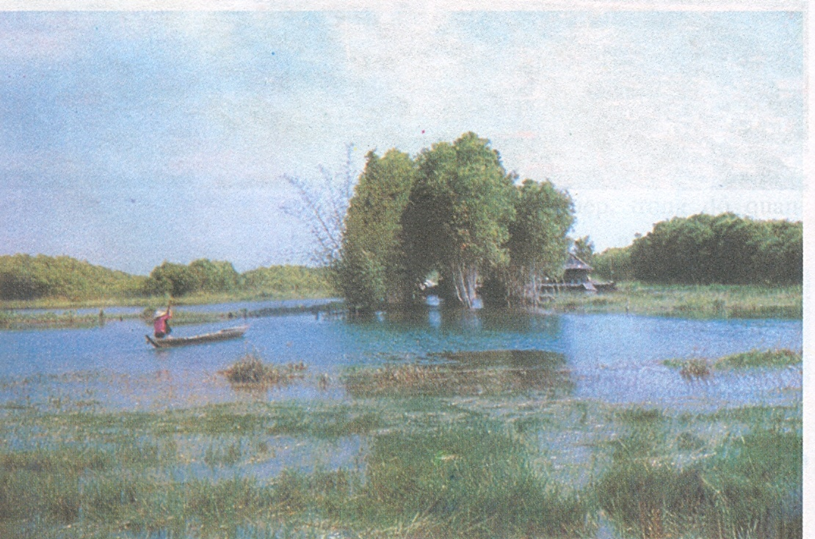


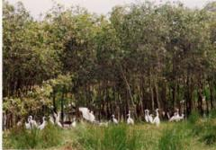
Một số hình ảnh về đồng bằng Nam Bộ.
ĐỒNG THÁP MƯỜI – KIÊN GIANG
Đầm Sen
Rừng tràm ngập mặn

Slide 14
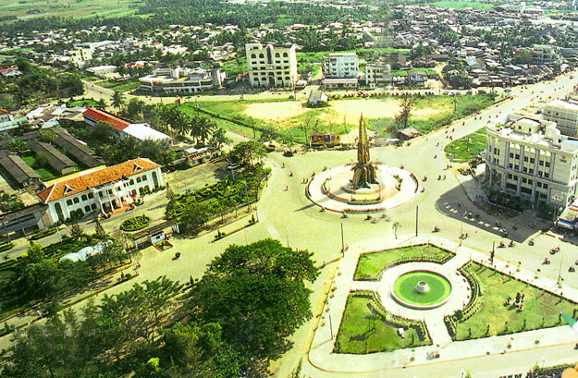
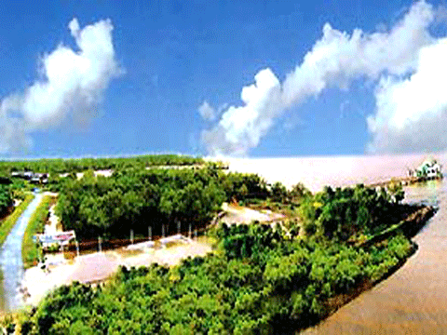

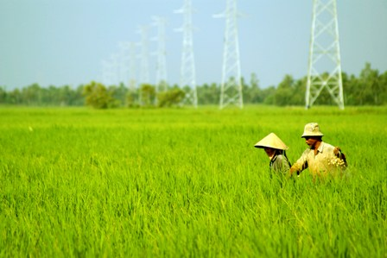
Đất Mũi Cà Mau
Thành phố Cà Mau
Ruộng lúa
Sông nước Cà Mau

Slide 15


Đồng bằng Nam Bộ nằm ở phía nam nước ta . Đây là đồng bằng lớn nhất của đất nước. Do phù sa của sông Mê Công và sông Đồng Nai bồi đắp.

Slide 16

Hoạt động 2:
Mạng lưới sông ngòi, kênh rạch chằng chịt.
QUAN SÁT LƯỢC ĐỒ VÀ
LÀM PHIẾU LUYỆN TẬP.

Slide 17



Slide 18
1. Một số sông lớn, , kênh rạch của đồng bằng Nam Bộ là: sông Mê Công, sông Đồng Nai, kênh Phụng Hiệp, kênh Vĩnh Tế.
Thảo luận nhóm và trả lời các câu hỏi sau:
Sông Mê Công
Sông Đồng Nai
1.Tìm và kể tên một số sông lớn, , kênh rạch của đồng bằng Nam Bộ:……………
Kênh Vĩnh Tế
2. Ở đồng bằng Nam Bộ có nhiều sông ngòi, kênh rạch nên mạng lưới sông ngòi, ,kênh rạch rất chằng chịt và dày đặc.
2.Nêu nhận xét về mạng lưới sông ngòi, ,kênh rạch của đồng bằng Nam Bộ:……………
Kênh Phụng Hiệp

Slide 19



CHỌN VÀ TRẢ LỜI NHANH

Slide 20



Em hãy chọn câu trả lời đúng nhất
bằng cách giơ bảng A,B,C,D
1. Đồng bằng Nam Bộ có mạng lưới sông ngòi, kênh rạch :
a) Thưa thớt
c) Nhiều sông
b) Ít sông
d) Chằng chịt

Slide 21

2. Ở Tây Nam Bộ, hằng năm vào mùa lũ, nước các sông dâng cao làm ngập một diện tích lớn. Người dân nơi đây ……………………… để ngăn lũ như ở đồng bằng Bắc Bộ.
A.
a) Có đắp đê ven sông
b) Không đắp đê ven sông

Slide 22

3. Ở Đông Nam Bộ, nhiều hồ lớn được xây dựng để cấp nước cho sản xuất và sinh hoạt vào mùa khô như …………….,…………….
a. Hồ Trị An, hồ Xuân Hương
b. Hồ Trị An, hồ Dầu Tiếng
c. Hồ Trị An, hồ Ba Bể

Slide 23
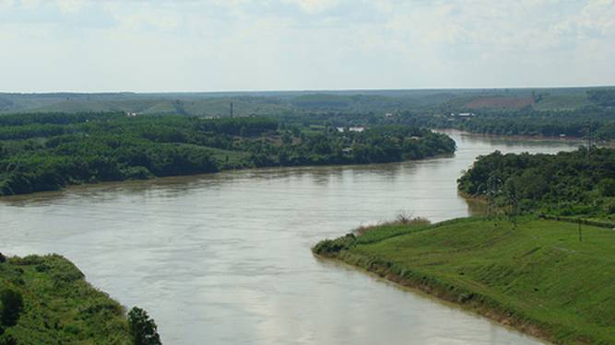
Hồ Trị An

Slide 24
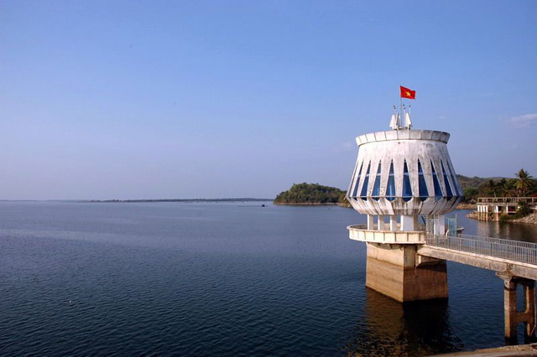
Hồ Dầu Tiếng

Slide 25


Đồng bằng có mạng lưới sông ngòi, kênh rạch chằng chịt.

Slide 26
Địa lí : Tiết 20
ĐỒNG BẰNG NAM BỘ
1. Đồng bằng lớn nhất của nước ta.
2. Mạng lưới sông ngòi, kênh rạch chằng chịt.
Đồng bằng Nam Bộ nằm ở phía nam nước ta. Đây là đồng
bằng lớn nhất của đất nước, do phù sa của hệ thống sông
Mê Công và sông Đồng Nai bồi đắp. Đồng bằng có mạng
lưới sông ngòi, kênh rạch chằng chịt. Ngoài đất phù sa
màu mỡ, đồng bằng còn nhiều đất phèn, đất mặn cần phải
cải tạo.

Slide 27

CỦNG
CỐ

Slide 28
TRÒ CHƠI : Ô CHỮ
Đây là đồng bằng có diện tích lớn nhất của nước ta.
2. Đây là loại đất có chủ yếu ở đồng bằng Nam Bộ.
1. Đồng bằng Nam Bộ gấp khoảng 3 lần đồng bằng Bắc Bộ về đặc điểm này.
3. Đây là một trong những tỉnh ở đồng bằng Nam Bộ.
5. Tên con sông bồi đắp nên đồng bằng Nam Bộ và bắt đầu từ Trung Quốc.
4. Đây là đồng bằng có diện tích lớn thứ hai của nước ta.
1
D
I
Ệ
N
D
I
Ệ
N
T
Í
C
H
N
T
Í
C
H
2
P
H
Ù
S
A
A
3
C
À
M
C
À
M
A
U
M
A
U
4
B
B
Ắ
C
B
Ộ
5
M
Ê
C
Ô
Ô
N
G
10

Slide 29

Em hãy tìm một câu thành ngữ gợi tả hình ảnh
cánh đồng lúa rộng mênh mông, bát ngát.

Slide 30


